Slide 1
Expressão Regular
Encontrando Padrões

Slide 2
Tópicos
Expressões Regulares
Definição
Aplicação
Regras

Slide 3
Definição
Também conhecida como Regex
Uma expressão regular é uma notação algébrica para caracterizar um conjunto de strings
Linguagem para buscar padrões
Exemplo:
Encontrar em um documento “Eu preciso de”
Encontrar valores em específico R$ 199 ou R$ 24,99
Importante: Expressões Regulares são Case-Sensitive
NLP != nlp
mas podem ser facilmente configuradas para não serem

Slide 4
Aplicação
Identificar textos, quando temos um padrão para pesquisar e um corpus.
Validar a conformidade de uma string com um formato desejado
Substituir ou Inserir texto em posições demarcadas
Quebrar strings

Slide 5
Principais Aplicações
Encontrar todos os links em um documento
Buscar emails, telefones
Remover/substituir caracteres indesejados
Normalização de texto (e.g., padronizar o texto convenientemente)
Divisão em tokens (e.g., divisão em palavras usando os espaços)
Radicalização (e.g., lemmatization, stemming)
Segmentação de frases (e.g., divisão em frases usando a pontuação)

Slide 6
Exemplo de regex
Padrão | Texto
viajei | Eu viajei para Gramado em 2019!
a | Eu viajei para Gramado em 2019!
! | Eu viajei para Gramado em 2019!
19 | Eu viajei para Gramado em 2019!

Slide 7
ER: Disjunções
A cadeia de caracteres entre colchetes (i.e, '[' e ']') especifica uma disjunção de caracteres para a busca.
Padrão | Match | Texto
[Gg]ramado | Gramado ou gramado | Eu viajei para Gramado em 2019!
[abc] | a ou b ou c | Eu viajei para Gramado em 2019!
[0123456789] | qualquer número | Eu viajei para Gramado em 2019!
Notes:
https://regex101.com/

Slide 8
ER: Disjunções
Faixas[]
Padrão | Match | Texto
[A-Z] | um caractere maiúsculo | eu viajei para Gramado em 2019!
[a-z] | um caractere minúsculo | Eu viajei para Gramado em 2019!
[0-9] | Um único dígito | Eu viajei para Gramado em 2019!
Notes:
https://regex101.com/

Slide 9
ER: Negação em Disjunções
Negação [^]
Padrão | Match | Texto
[^A-Z] | Sem caractere maiúsculo | Eu viajei para Gramado em 2019!
[^Ee] | Nem e nem E | Eu viajei para Gramado em 2019!
Notes:
https://regex101.com/

Slide 10
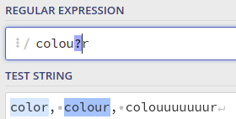
ER: Outros Padrões
? -> 0 ou 1 ocorrência
Padrão | Match | Texto
colou?r | 0 ou 1 caracter | color, colour

Slide 11
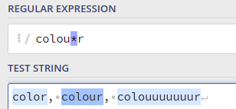
ER: Outros Padrões
* -> 0 ou mais ocorrências do carácter anterior
Padrão | Match | Texto
colou*r | 0 ou mais caracteres | color, colour, colouuuuuuur

Slide 12
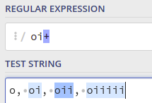
ER: Outros Padrões
-> 1 ou mais ocorrências do carácter anterior
Padrão | Match | Texto
oi+ | 1 ou mais | oi, oii, oiiiiiiii

Slide 13
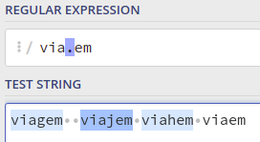
ER: Outros Padrões
. -> coringa
Padrão | Match | Texto
via.em | qualquer caractere, exceto a quebra de linha \n | viagem viajem viahem

Slide 14
ER: Âncoras
Estabelecem posições de referência para o casamento do restante da regex.
Padrão | Significado
^ | início do texto
\A | início do texto
$ | fim do texto; não captura o \n no fim do texto ou da linha
\Z | fim do texto

Slide 15
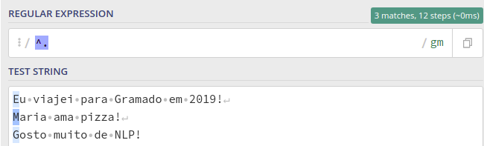
^ Início de texto

Slide 16
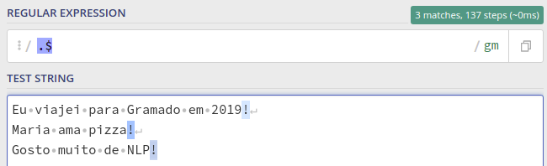
^ Final de texto

Slide 17
ER: Especificadores
Especificam o conjunto de caracteres a casar em uma posição.
Padrão | Significado
\d | o mesmo que [0-9]
\D | o mesmo que [^0-9]
\s | espaço, quebra de linha, tabs etc.; o mesmo que [ \t\n\r\f\v]
\S | o mesmo que [^ \t\n\r\f\v]
\w | o mesmo que [a-zA-Z0-9_]
\W | o complemento de \w

Slide 18
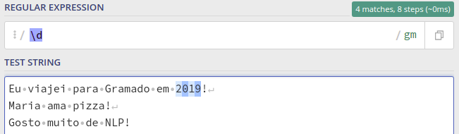
\d

Slide 19
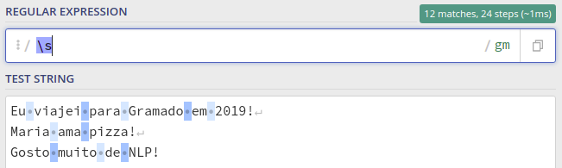
\s

Slide 20
ER: Quantificadores
Definem o número permitido repetições da expressão regular precedente.
Padrão | Significado
{n} | exatamente n ocorrências
{n,m} | no mínimo n ocorrências e no máximo m
{n,} | no mínimo n ocorrências
{,n} | no máximo n ocorrências
? | 0 ou 1 ocorrência; o mesmo que {,1}
+ | 1 ou mais ocorrência; o mesmo que {1,}
* | 0 ou mais ocorrência

Slide 21
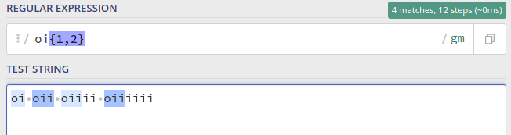
{n,m}

Slide 22
{n,m}

Slide 23
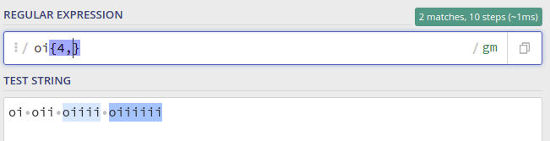
{n,}

Slide 24
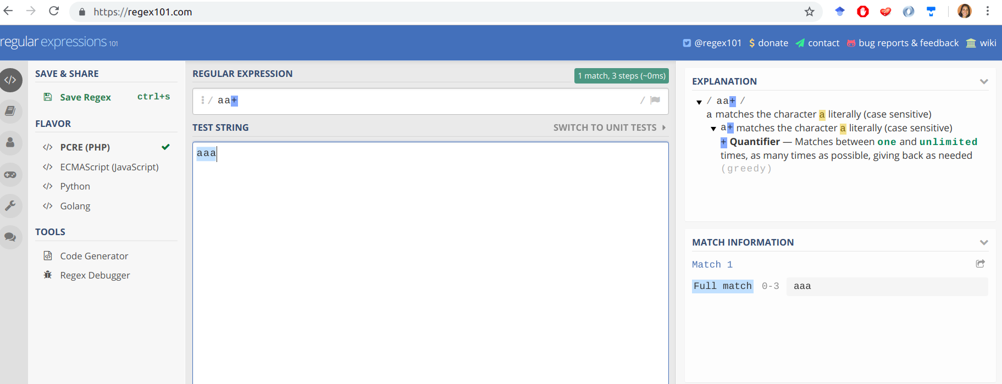
Dica: Regex101
Fonte: https://regex101.com

Slide 25
Erros
Falso Positivo (Erro tipo 1)
Sequências de caracteres correspondentes que não deveríamos corresponder (there, then, other)
Verdadeiro Negativo (Erro tipo 2)
Não corresponde às coisas que deveríamos ter retornado (The)
Precisamos ficar atentos a esses problemas a fim de evitá-los.

Slide 26
Um exemplo prático
Queremos construir um aplicativo para ajudar um usuário a comprar um computador na web.
O usuário quer “qualquer máquina com pelo menos 6 GHz e 500 GB de HD por menos de R$ 1000”.

Slide 27
Um exemplo prático
Queremos construir um aplicativo para ajudar um usuário a comprar um computador na web.
O usuário quer “qualquer máquina com pelo menos 6 GHz e 500 GB de HD por menos de R$ 1000”.
O que precisamos procurar?

Slide 28
Exemplo
Precisamos procurar expressões como:
R$ 999,99
500 GB
6 GHz

Slide 29
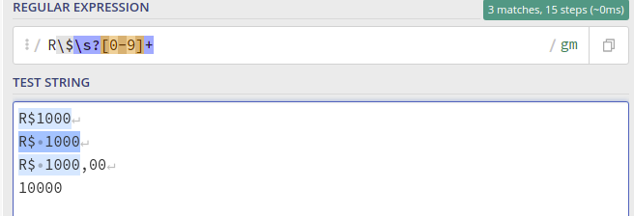
Exemplo parte 1
Expressão regular para preços

Slide 30
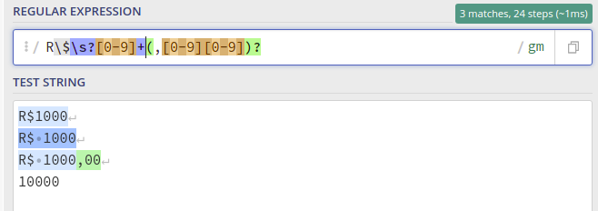
Exemplo parte 1.1
1.1) Expressão regular para preços com decimal

Slide 31
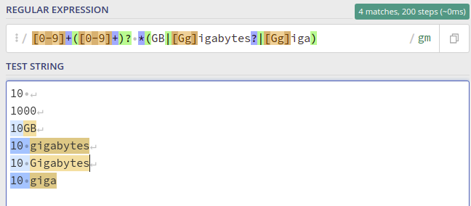
Exemplo parte 2
2) Expressão regular para o HD

Slide 32
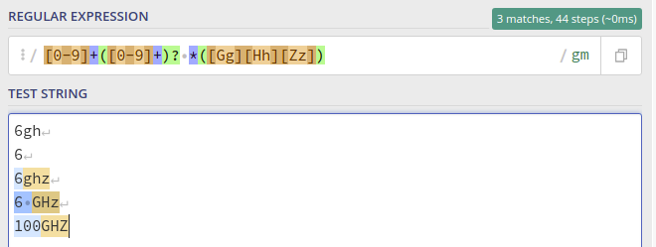
Exemplo parte 3
3) Expressão regular para o processador

Slide 33
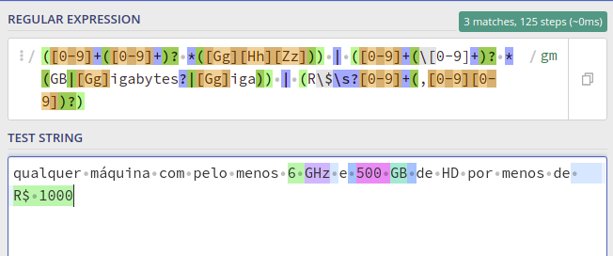
Exemplo parte 4
4) Todas expressões

Slide 34
Expressões Regulares em Python
Biblioteca: re
Principais operações:
split: divide a string em uma lista
findall: lista todas as substrings onde a RE corresponde
search: varre toda a string, procurando qualquer local onde está RE tem correspondência
Sub: encontra todas as substrings que correspondem com a RE e faz a substituição por uma string diferente
Documentação: https://docs.python.org/3/library/re.html

